Slide 1

简介
早年经历
津巴多
生平介绍及研究成果报告
斯坦福时期
社会影响
Philip George Zimbardo
主要著作
周家瑞 毛沛炫

Slide 2
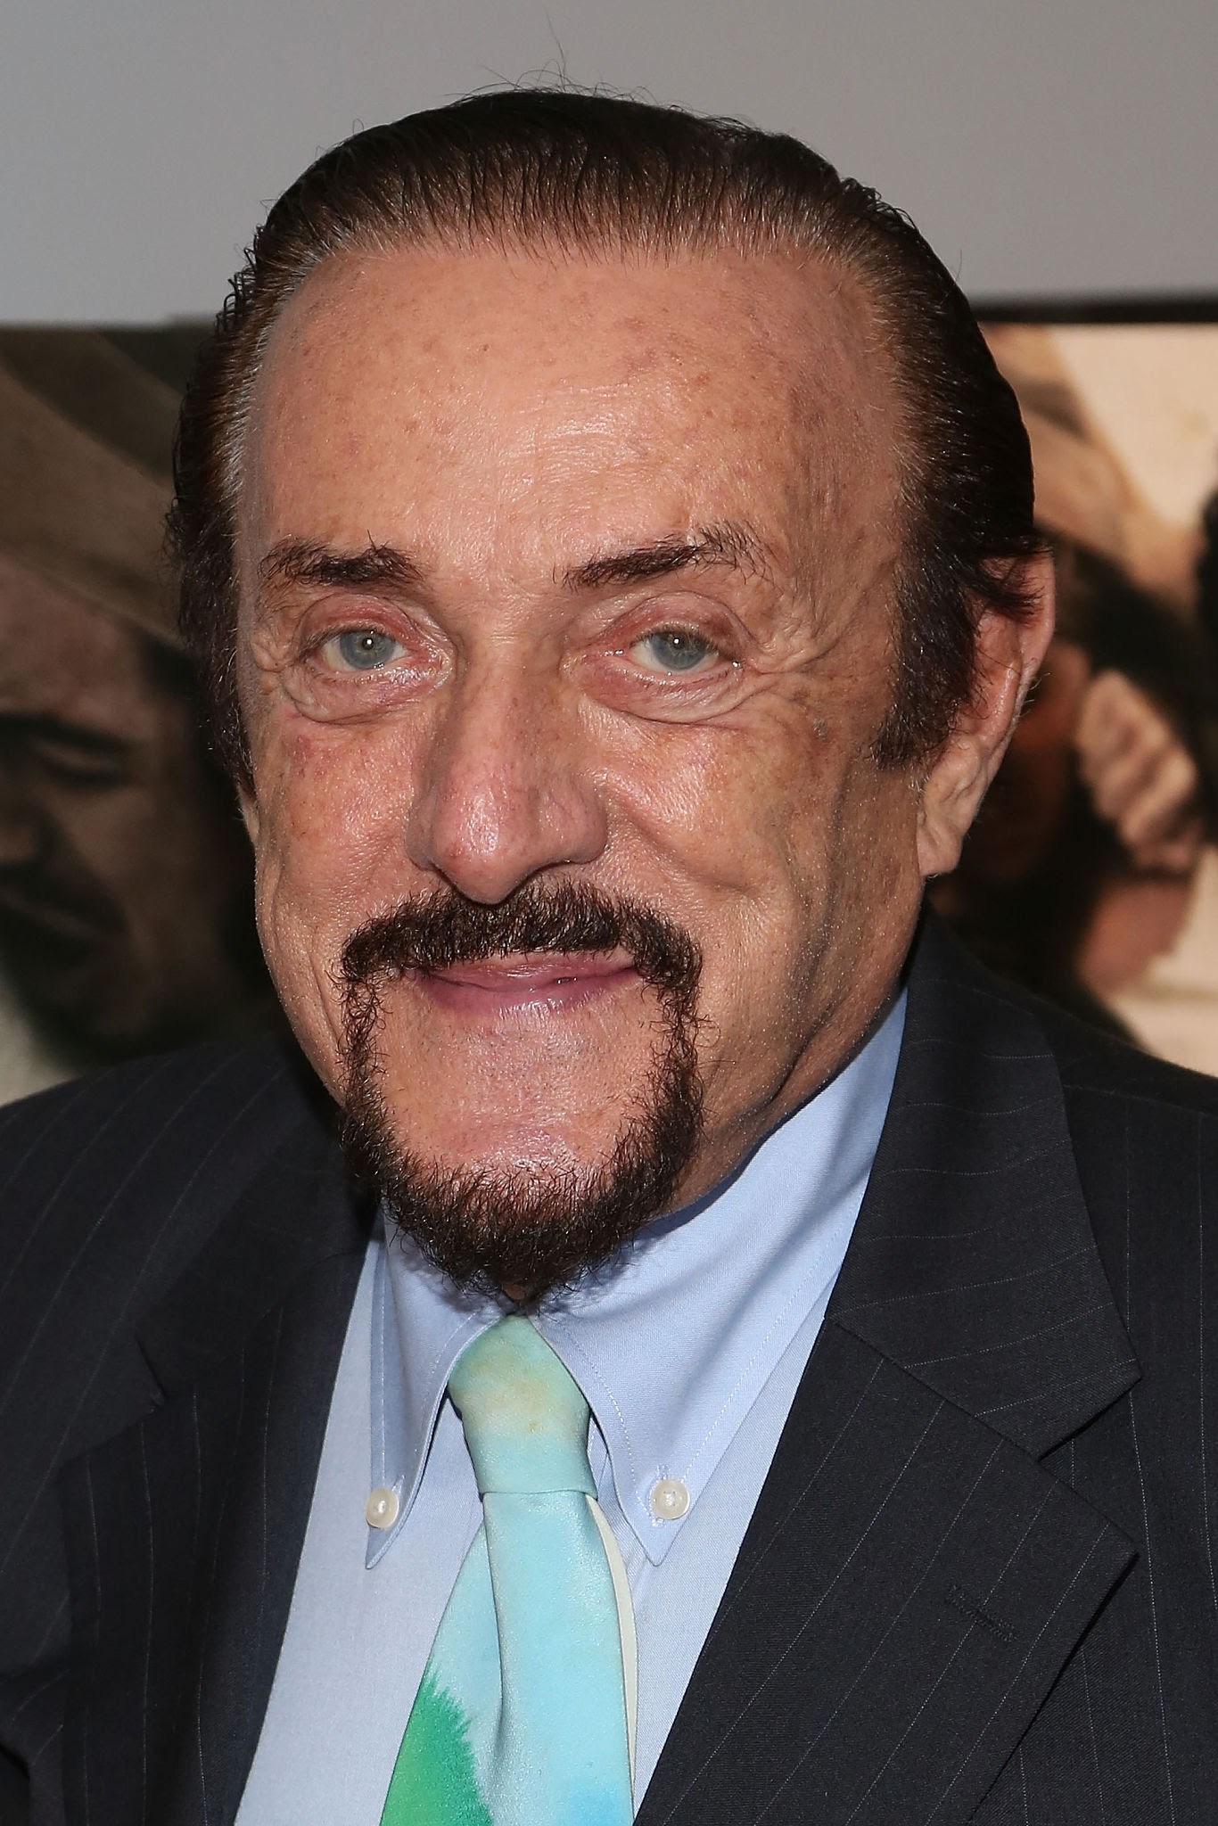
菲利普·津巴多
简介
Philip George Zimbardo(1933年3月23日－)
美国心理学家、斯坦福大学退休教授，以斯坦福监狱实验和编写大学心理学教材而著称
美国心理学会(APA)前主席。自1968年以来担任斯坦福大学的心理学教授
早年经历
斯坦福时期
社会影响
主要著作
Notes:
目前最新的研究提出，在接收到一个如上图所示的运动画面之后，视觉系统会同时推断运动智能体受到的约束力f和意图控制力τ，进而推断出画面中是否有追逐运动
但是之前的模型，都是在物理环境这个参数恒定的情况下做的，我们不知道视觉系统是否同时对物理环境做出了联合推理
而且，我们也不知道物理环境发生变化的时候，人要怎样知觉物理运动，如何去适应变化。

Slide 3
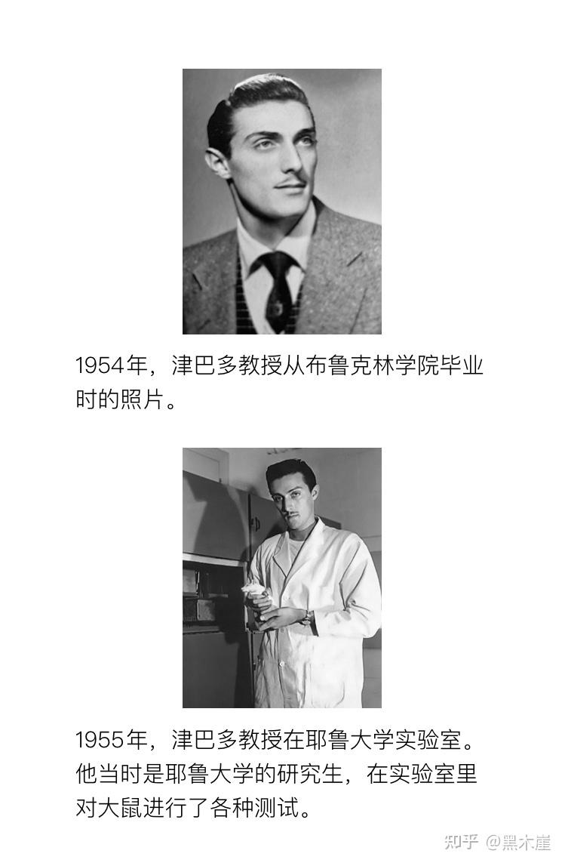

青年经历
简介
1933年3月23日，在纽约市出生
1948年，在詹姆斯·门罗高中就读，结识了终生好友斯坦利·米尔格拉姆
1950年，就读于布鲁克林学院。54年，从布鲁克林学院获得心理学、社会学和人类学学士学位
1954年，进入耶鲁大学读研，受到多位心理学家的指导
早年经历
斯坦福时期
社会影响
主要著作
布鲁克林学院毕业
Notes:
右图为布鲁克林学院毕业的时候

Slide 4
耶鲁大学求学
简介
进入耶鲁
面见了耶鲁的蒙哥马利，最终拿到了入学资格，但是刚进去的时候做了很长一段时间的小鼠脑科学实验
卡尔-霍夫兰
耶鲁态度改变模型
Sender-message-audience
1955年，获得耶鲁大学心理学硕士学 1959年，获得耶鲁大学心理学博士学位
1960年，在纽约大学任教7年，并在研究中专注于亲和、认知失调、共轭强化、说服和态度改变、去个体化等领域
早年经历
斯坦福时期
社会影响
主要著作
在实验室抓小白鼠
Notes:
为了研究物理环境的作用并排除约束力的干扰，我采用了传统的狼羊追逐范式。
这个范式有两个任务，第一个追逐意图感知任务，被试需要判断图中是否存在追逐运动，如果存在且判断准确，被试需要找出狼和羊，这个实验研究运动知觉的准度；
第二个追逐轨迹预测任务会呈现一段狼追羊的视频，追逐4s之后狼消失但运动继续，再过2s，被试需要预测此时狼的位置，这个实验研究运动知觉的精度

Slide 5
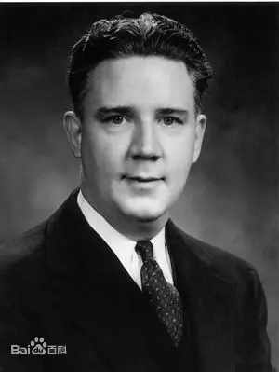
卡尔-霍夫兰
简介
致力于研究说服、态度改变和心理对行为的影响
在战争后期和战后为美国军方进行了一系列心理控制实验，研究对象多达4000人
提出了信息源条件、说服者条件、信息本身的条件和说服过程
与同事返回曾经工作过的耶鲁大学，继续从事传播和态度改变方面的研究，直到去世
早年经历
斯坦福时期
社会影响
主要著作
Notes:
右图为布鲁克林学院毕业的时候

Slide 6

初至斯坦福
简介
1968年，成为斯坦福大学的终身教授。
1969年，参与《心理学与生活》的写作，并持续参与更新至第19版
1971年，进行了斯坦福监狱实验
1972-1989年，开展关于害羞、时间观和精神控制等研究
1989年，成为《探索心理学》的创作者和主持人，广泛使用于心理学课程(就是那个节目，我们现在上课还经常引用那个节目的视频)
2002年，当选为美国心理协会主席，推动心理学研究纲要的编制。
早年经历
斯坦福时期
社会影响
主要著作
Notes:
被试需要观看这样一个智能体的运动材料，当画面停止的时候，被试需要判断是否存在追逐运动，并收到判断是否正确的反馈
如果被试正确识别出追逐运动，那么接下来需要被试用鼠标找出画面中的狼和羊

Slide 7
斯坦福监狱实验
简介
实验时间：1971年
研究目的：探究监狱环境对个体行为的影响，特别关注权力、权威和道德伦理等方面
实验设计：将24名健康的大学生志愿者随机分成了囚犯和监狱警卫两组。为了模拟真实的监狱环境，研究人员将实验室改造成监狱，囚犯和警卫们都被告知要扮演自己的角色，并且被要求遵守一些规则。然而，实验很快失控，监狱警卫开始对囚犯施加了严重的虐待和压迫，而囚犯们则表现出了极度的焦虑和沮丧。研究人员最初计划进行为期两周的实验，但在仅持续了六天后就被迫中止了
早年经历
斯坦福时期
社会影响
主要著作
Notes:
被试需要观看这样一个智能体的运动材料，当画面停止的时候，被试需要判断是否存在追逐运动，并收到判断是否正确的反馈
如果被试正确识别出追逐运动，那么接下来需要被试用鼠标找出画面中的狼和羊

Slide 8
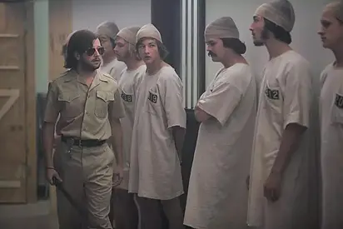
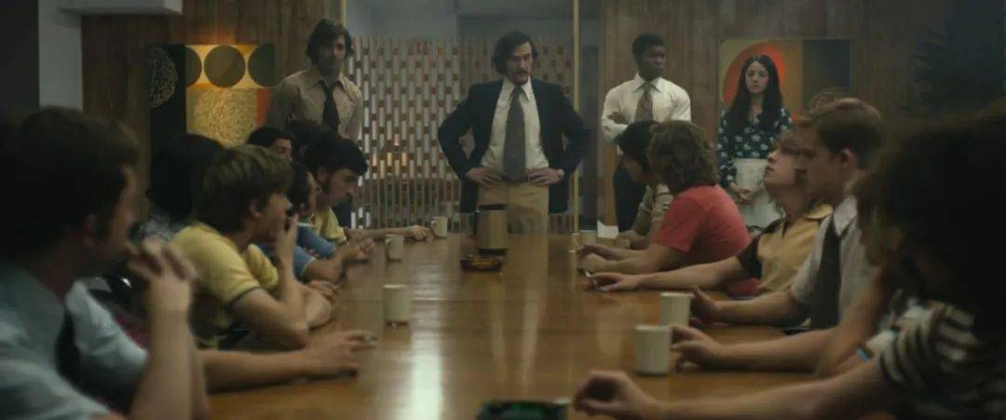
斯坦福监狱实验
简介
早年经历
斯坦福时期
社会影响
主要著作
《斯坦福监狱实验》剧照
Notes:
被试需要观看这样一个智能体的运动材料，当画面停止的时候，被试需要判断是否存在追逐运动，并收到判断是否正确的反馈
如果被试正确识别出追逐运动，那么接下来需要被试用鼠标找出画面中的狼和羊

Slide 9
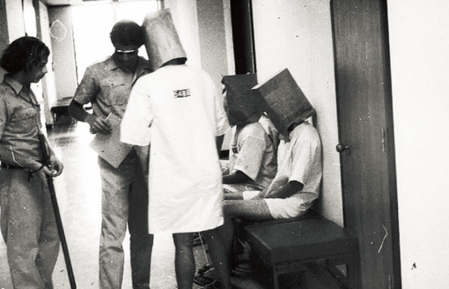
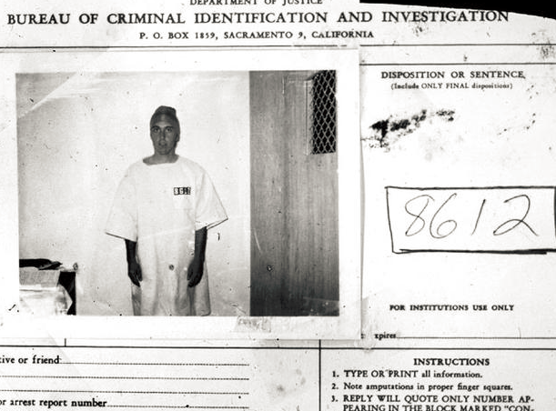
斯坦福监狱实验
简介
早年经历
斯坦福时期
社会影响
主要著作
真实的津巴多监狱实验
Notes:
被试需要观看这样一个智能体的运动材料，当画面停止的时候，被试需要判断是否存在追逐运动，并收到判断是否正确的反馈
如果被试正确识别出追逐运动，那么接下来需要被试用鼠标找出画面中的狼和羊

Slide 10

斯坦福监狱实验
简介
实验结果：普通人在具有强权和权威的环境中，可能会对他人施加不人道的行为，并且对受虐待的人表现出冷漠
早年经历
斯坦福时期
伦理问题
期望效应
社会影响
主要著作
复现危机
普遍适用性
Notes:
被试需要观看这样一个智能体的运动材料，当画面停止的时候，被试需要判断是否存在追逐运动，并收到判断是否正确的反馈
如果被试正确识别出追逐运动，那么接下来需要被试用鼠标找出画面中的狼和羊

Slide 11
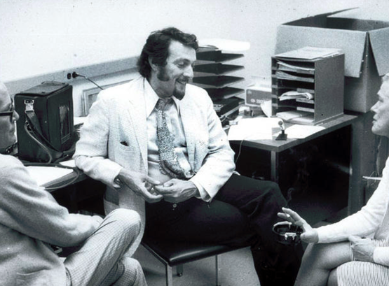
斯坦福监狱实验
简介
本人回忆：
社会环境足以改变每个个体的人格和社会行为，其力量之大在这项研究之前是从未见过的。我说：“我们每个人就是例子。这项研究所传达的意义是，我们应当意识到在情境的力量面前，我们都是脆弱的。”
早年经历
斯坦福时期
社会影响
主要著作
Notes:
被试需要观看这样一个智能体的运动材料，当画面停止的时候，被试需要判断是否存在追逐运动，并收到判断是否正确的反馈
如果被试正确识别出追逐运动，那么接下来需要被试用鼠标找出画面中的狼和羊

Slide 12
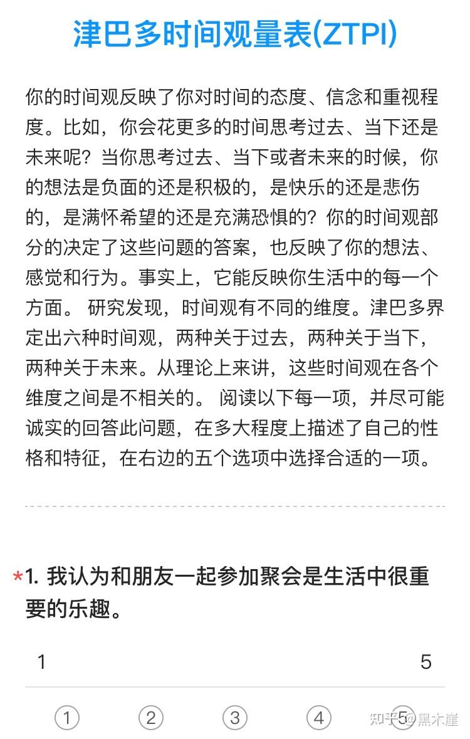
衍生研究
简介
害羞诊所
把害羞看做一种心理监狱，认为从害羞在抑制自尊抑制能力等方面造成了类似监狱(系统、情景)的影响
时间心理学
从监狱研究衍生出的第二件事情是对时间观的聚焦，因为我们所有人的时间都是被扭曲的
早年经历
斯坦福时期
社会影响
主要著作
Notes:
被试需要观看这样一个智能体的运动材料，当画面停止的时候，被试需要判断是否存在追逐运动，并收到判断是否正确的反馈
如果被试正确识别出追逐运动，那么接下来需要被试用鼠标找出画面中的狼和羊

Slide 13
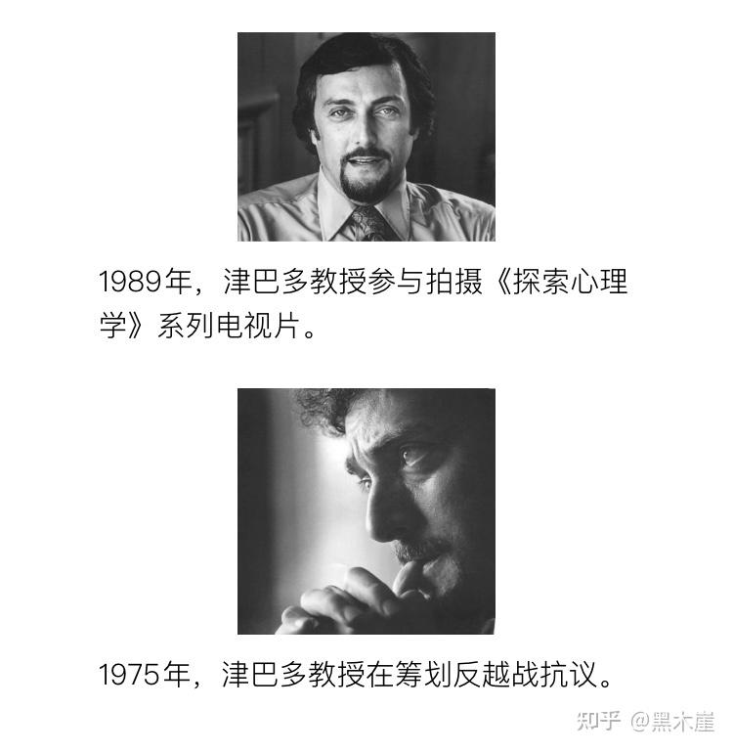
社会影响
简介
除开大量的心理学研究，津巴多也具有很高的社会影响力
早年经历
公益
英雄想象项目
反战
筹划反越战抗议
斯坦福时期
社会影响
主要著作
Notes:
被试需要观看这样一个智能体的运动材料，当画面停止的时候，被试需要判断是否存在追逐运动，并收到判断是否正确的反馈
如果被试正确识别出追逐运动，那么接下来需要被试用鼠标找出画面中的狼和羊

Slide 14



主要著作
简介
《斯坦福监狱实验》(The Lucifer Effect: Understanding How Good People Turn Evil)
《心理学与生活》(Psychology and Life)
《时间的悖论》(Time Paradox: The New Psychology of Time That Will Change Your Life)
《英雄的诞生》(The Heroic Imagination: How Ordinary People Can Change the World)
《路西法效应》(The Lucifer Effect: Understanding How Good People Turn Evil)
早年经历
斯坦福时期
社会影响
主要著作
Notes:
被试需要观看这样一个智能体的运动材料，当画面停止的时候，被试需要判断是否存在追逐运动，并收到判断是否正确的反馈
如果被试正确识别出追逐运动，那么接下来需要被试用鼠标找出画面中的狼和羊

Slide 15
简介
早年经历
斯坦福时期
谢谢！
社会影响
主要著作
周家瑞 毛沛炫

